Slide 1

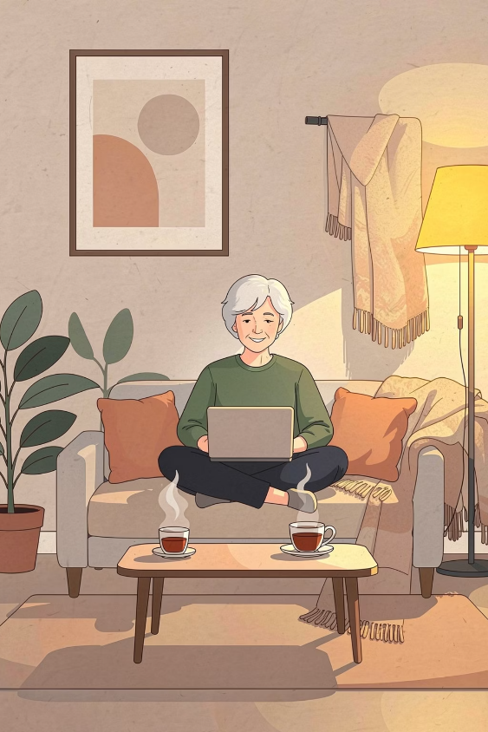
Créer et gérer votre Espace Personnel sur Mon Espace Santé
Un guide pratique et accessible pour prendre en main votre espace santé numérique — étape par étape, sans stress.
ATELIER NUMÉRIQUE SANTÉ

Slide 2

🗺️ Au programme aujourd'hui
Ce que nous allons apprendre ensemble
01
02
Qu'est-ce que Mon Espace Santé ?
Créer votre compte
Comprendre à quoi sert ce service et pourquoi il vous est utile.
S'inscrire pas à pas depuis le site ou l'application Ameli.
03
04
Personnaliser votre espace
Utiliser au quotidien
Renseigner vos informations, ajouter vos documents et gérer vos accès.
Consulter vos remboursements, partager avec votre médecin, sécuriser vos données.
Pas d'inquiétude si vous n'êtes pas à l'aise avec le numérique — nous avançons à votre rythme, et toutes les questions sont les bienvenues !

Slide 3
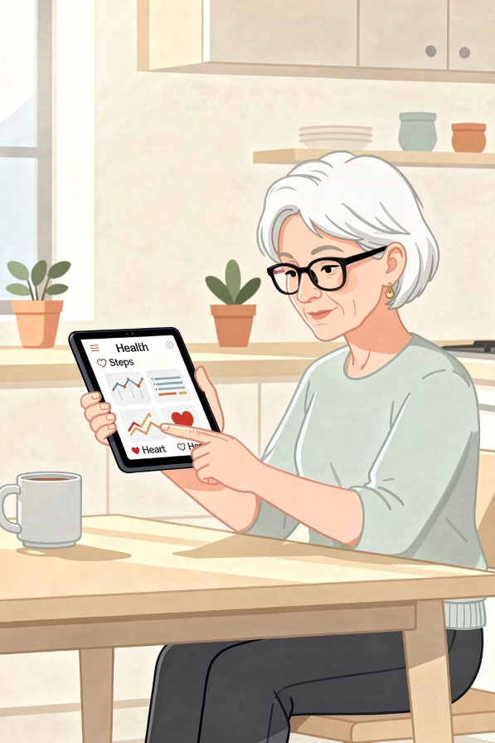
🏥 Introduction
Mon Espace Santé : c'est quoi exactement ?
Mon Espace Santé est le service numérique officiel de l'Assurance Maladie. Il vous permet de centraliser toutes vos informations de santé en un seul endroit sécurisé, accessible depuis votre ordinateur, tablette ou smartphone.
📋 Vos documents
💊 Votre traitement
Ordonnances, résultats d'analyses, comptes-rendus médicaux — tout au même endroit.
Un historique de vos médicaments et vaccinations pour ne rien oublier.
🔄 Vos remboursements
Consultez en temps réel ce que l'Assurance Maladie vous
a remboursé.

Slide 4
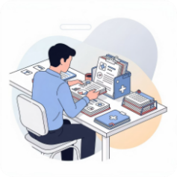
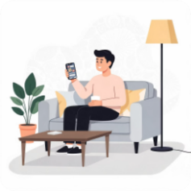

✅ Pourquoi s'inscrire ?
Les bénéfices concrets au quotidien
Finies les recherches de papiers
Des démarches simplifiées
Vos ordonnances, résultats et comptes-rendus sont stockés numériquement. Plus besoin de fouiller dans vos tiroirs avant un rendez-vous médical.
Demander un arrêt de travail, vérifier un remboursement ou envoyer un document — tout se fait en ligne, depuis chez vous.
Un meilleur suivi médical
Vos professionnels de santé peuvent accéder à votre historique avec votre accord, pour un soin plus personnalisé et mieux coordonné.

Slide 5

🔐 Avant de commencer
Ce dont vous avez besoin pour vous inscrire
Votre numéro de Sécurité Sociale
Le numéro à 15 chiffres figurant sur votre carte Vitale ou votre attestation d'Assurance Maladie.
Une adresse e-mail valide
Elle servira à valider votre compte et recevoir vos notifications. Assurez-vous d'y avoir accès.
💡 Bon à savoir
Un numéro de téléphone mobile
Si vous n'avez pas encore de compte Ameli, vous pouvez en créer un gratuitement sur ameli.fr — c'est la première étape avant d'accéder à Mon Espace Santé.
La création du compte est entièrement gratuite et ne prend que quelques minutes.
Pour recevoir le code de confirmation par SMS lors de la création et des connexions futures.

Slide 6

🖥️ Étape par étape
Créer votre compte en 5 étapes simples
Accéder au site
Entrer NIR*
Définir mot de passe
Saisir votre numéro de Sécurité Sociale
Aller sur monespacesante.fr
Choisir et enregistrer votre mot de passe
Créer mon compte
Cliquer sur « Créer mon compte »
Confirmer
Valider par SMS et e‑mail
* NIR (Numéro d'inscription au Répertoire)
Le processus complet prend moins de 10 minutes. Une fois votre compte créé, vous recevez un e-mail de confirmation et vous pouvez vous connecter immédiatement. Pas de rendez-vous, pas de papiers à envoyer — tout se fait en ligne, 24h/24.

Slide 7
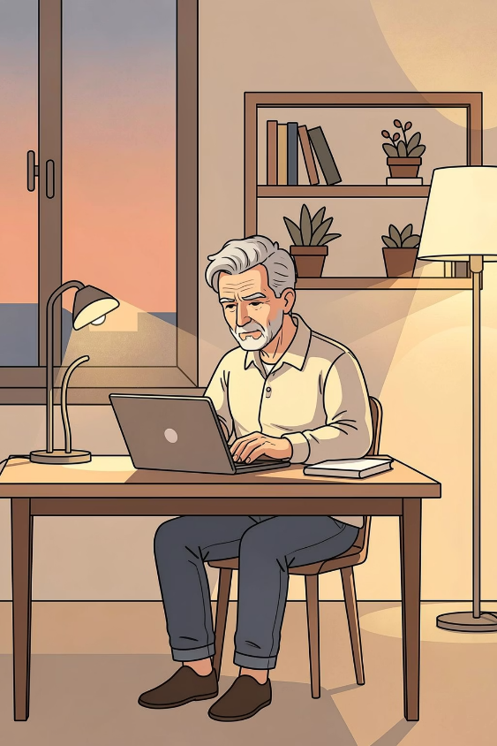

🔑 Connexion sécurisée
Se connecter à Mon Espace Santé
Une fois votre compte créé, vous pouvez vous connecter
de deux façons :
Via votre compte Ameli
Utilisez vos identifiants habituels Ameli (numéro de Sécurité Sociale + mot de passe). C'est la méthode la plus courante si vous utilisez déjà le site ameli.fr.
Via France Connect
Connectez-vous avec vos identifiants d'un autre service public (impots.gouv.fr, La Poste…). Pratique si vous avez déjà un compte sur ces plateformes.
Attention : ne communiquez jamais votre mot de passe à quelqu'un d'autre, même à un professionnel de santé. Vos accès sont strictement personnels.²

Slide 8

👤 Personnalisation
Compléter votre profil de santé
Informations personnelles
Antécédents médicaux
Vérifiez que vos coordonnées sont à jour : adresse, téléphone, médecin traitant déclaré. Ces informations sont essentielles pour que les professionnels de santé puissent vous contacter.
Renseignez vos allergies, maladies chroniques et interventions chirurgicales passées. Ces données sont visibles uniquement par vous et les professionnels que vous autorisez.
Traitements en cours
Carnet de vaccination
Ajoutez vos médicaments et leur posologie. Cela facilite la coordination entre vos différents médecins et évite les interactions médicamenteuses.
Enregistrez vos vaccins passés et à venir. Mon Espace Santé vous rappelle automatiquement les rappels à effectuer selon votre profil.

Slide 9

📁 Vos documents
Ajouter et organiser vos documents de santé
Quels documents ajouter ?
Ordonnances médicales
Résultats d'analyses sanguines ou urinaires
Comptes-rendus d'imagerie (radio, scanner, IRM)
Comptes-rendus d'hospitalisation
Lettres de médecins spécialistes
Certificats médicaux importants
Comment les ajouter ?
1
Numériser le document
Utilisez votre scanner ou l'appareil photo de votre téléphone (app gratuite type CamScanner).
2
Aller dans "Mes documents"
Depuis votre espace, cliquez sur l'onglet dédié puis sur "Ajouter un document".
3
Choisir le fichier et valider
Sélectionnez le fichier (PDF ou image), nommez-le et confirmez l'ajout.
Bonne nouvelle : vos médecins peuvent également ajouter directement des documents dans votre espace après une consultation — avec votre consentement.

Slide 10
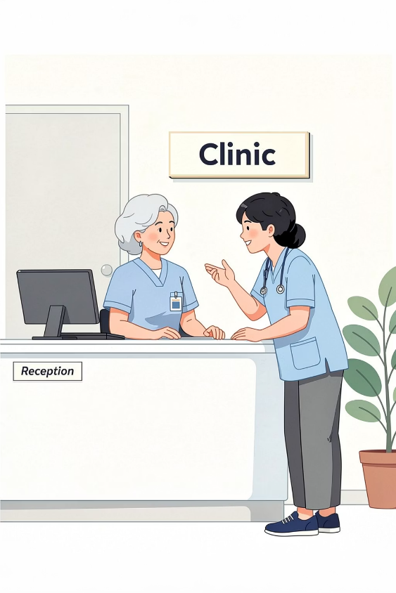
🤝 Partage & Confidentialité
Gérer les accès à votre espace santé
Vous restez maître de vos données à tout moment. Mon Espace Santé vous offre un contrôle total sur qui peut consulter vos informations.
🔓 Accès ouvert
🔒 Accès restreint
Autorisez vos médecins et pharmaciens à consulter votre dossier lors d'une visite ou d'une dispensation de médicaments.
Masquez certains documents sensibles (psychiatrie, VIH, IVG…) même aux professionnels autorisés. Vous seul pouvez les rendre visibles.
👨‍👩‍👧 Accès délégué
Désignez un proche de confiance (conjoint, parent âgé) pour gérer votre espace en cas de besoin — avec des droits limités que vous définissez.

Slide 11
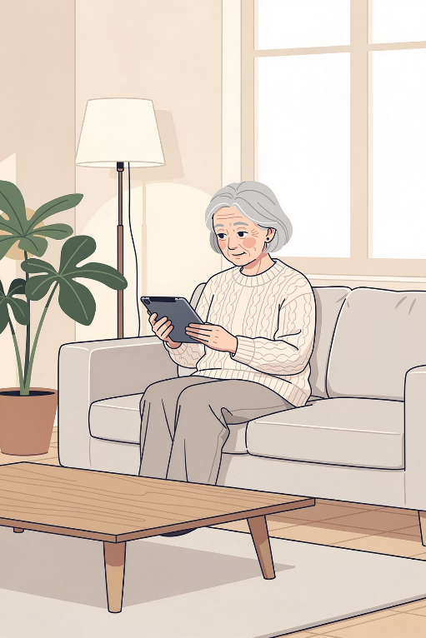

Comprendre la différence
Ameli et Mon Espace Santé : deux services complémentaires
Deux services complémentaires : les démarches administratives d'un côté, votre dossier médical de l'autre.
Ameli.fr : Vos démarches
Mon Espace Santé :
Votre dossier médical personnel
Le site ameli.fr : la plateforme officielle pour vos remboursements et vos droits.
Suivi des remboursements
Attestations de droits
Changement de situation
Carte européenne (CEAM)
Mon Espace Santé : votre carnet de santé numérique, pour centraliser et partager vos infos médicales.
Ordonnances et résultats d'analyses
Historique de traitements
Partage avec vos professionnels
Profil médical (allergies, antécédents)
Vous pouvez vous connecter à Mon Espace Santé directement avec vos identifiants Ameli.
En résumé : Ameli pour l'administratif, Mon Espace Santé pour le suivi médical.

Slide 12

💰 Remboursements
Suivre vos remboursements en temps réel
Ce que vous pouvez consulter
Historique des remboursements sur 24 mois
Détail de chaque acte médical remboursé
Part prise en charge par l'Assurance Maladie
Part restant à votre charge (ticket modérateur)
Remboursements de votre mutuelle complémentaire
Comment lire votre relevé ?
Chaque ligne correspond à un acte ou un médicament. Vous y trouvez la date, le professionnel concerné, le montant total et le montant remboursé.
En cas de désaccord ou d'oubli de remboursement, vous pouvez contacter directement votre CPAM depuis l'interface, sans téléphoner.
Votre relevé de remboursements peut être téléchargé en PDF pour votre mutuelle ou pour vos déclarations fiscales.

Slide 13
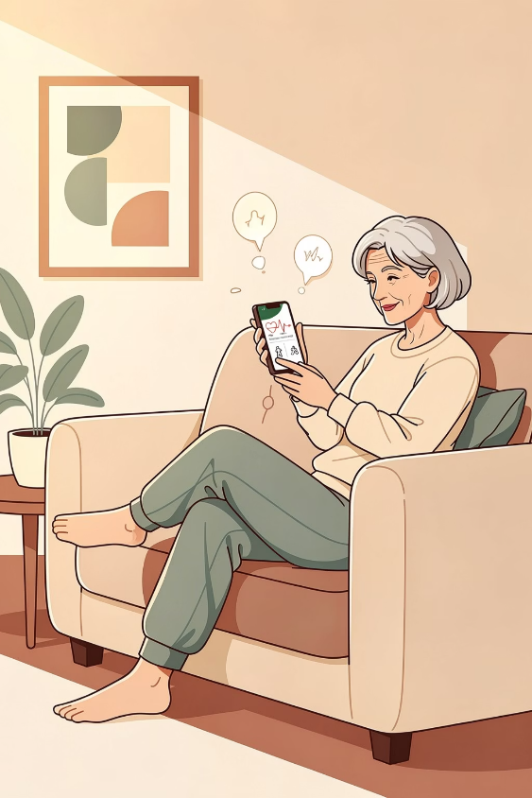



📱 Application mobile
Mon Espace Santé dans votre poche
L'application Mon Espace Santé est disponible gratuitement sur iOS (iPhone) et Android. Elle offre les mêmes fonctionnalités que la version web, optimisées pour une utilisation sur mobile.
Télécharger l'app
Recherchez "Mon Espace Santé" sur l'App Store ou Google Play. L'application officielle est éditée par l'Assurance Maladie.
Connexion biométrique
Activez la reconnaissance d'empreinte ou faciale pour vous connecter rapidement tout en maintenant un niveau de sécurité élevé.
Notifications utiles
Recevez des alertes pour vos remboursements, rappels de vaccins ou nouveaux documents ajoutés par vos médecins.

Slide 14
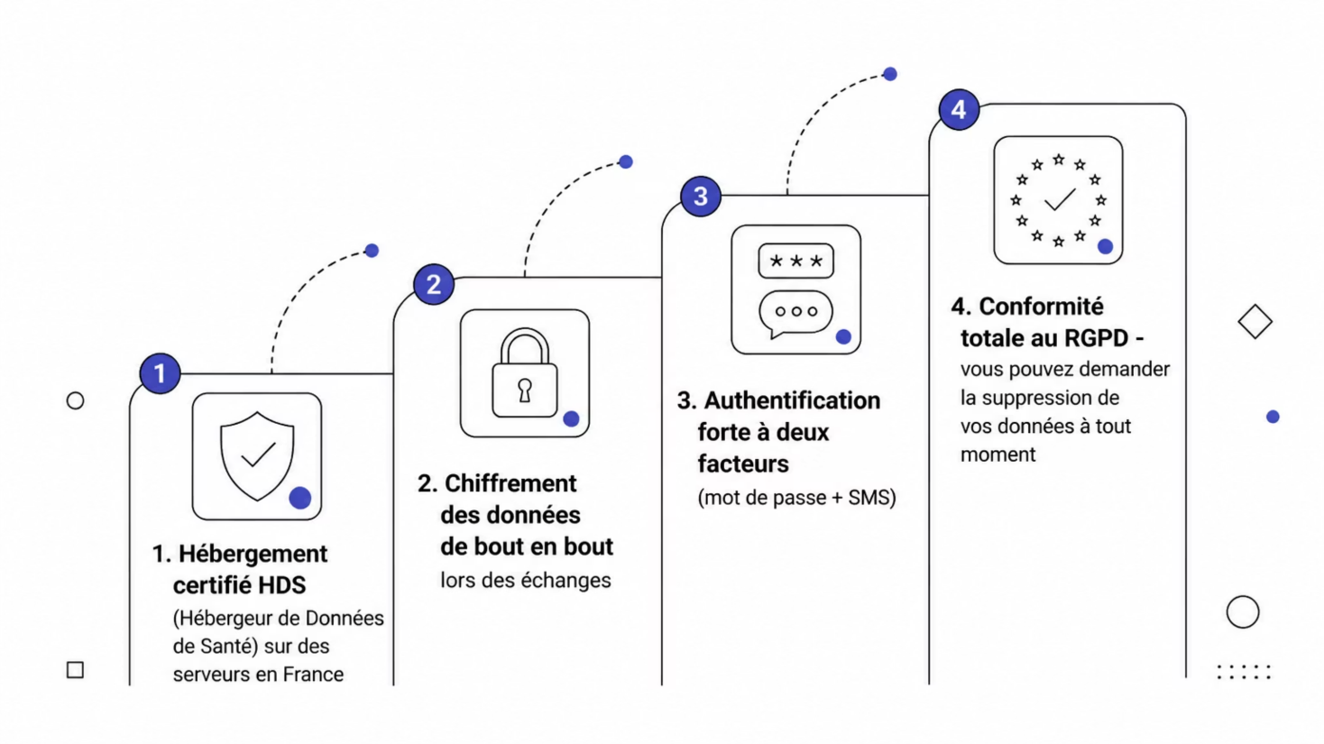
🛡️ Sécurité & Confidentialité
Vos données sont-elles en sécurité ?
Mon Espace Santé est soumis aux réglementations les plus strictes en matière de protection des données de santé.
Vos informations ne sont ni vendues ni partagées à des fins commerciales. Seuls vous et les professionnels que vous
autorisez explicitement peuvent y accéder.

Slide 15

❓ Questions fréquentes
Ce que nos participants nous demandent souvent
J'ai perdu mon mot de passe, que faire ?
Puis-je gérer l'espace de santé de mon enfant ?
Cliquez sur "Mot de passe oublié" sur la page de connexion. Vous recevrez un lien de réinitialisation sur votre adresse e-mail enregistrée en quelques minutes.
Oui. Vous pouvez créer un espace pour vos enfants mineurs et le gérer depuis votre propre compte, via la fonction "Représentant légal".
Que se passe-t-il si je n'utilise pas mon compte ?
Mon médecin peut-il refuser d'utiliser Mon Espace Santé ?
Votre compte reste actif. Certaines données médicales peuvent être ajoutées automatiquement (remboursements, vaccinations). Vous pouvez clôturer votre compte à tout moment.
Non, les professionnels de santé sont progressivement équipés pour y accéder. Toutefois, vous pouvez parfaitement utiliser votre espace même si votre médecin ne l'utilise pas encore.

Slide 16
🎯 En résumé
Vous êtes prêt(e) à vous lancer !
Mon Espace Santé est un outil gratuit, sécurisé et facile à utiliser qui vous permet de centraliser et maîtriser toutes vos informations de santé. Que vous soyez technophile ou non, ce service est conçu pour tout le monde.
📌 Étape 1
📌 Étape 2
📌 Étape 3
Rendez-vous sur monespacesante.fr ou l'app mobile et créez votre compte avec votre numéro de Sécurité Sociale.
Complétez votre profil en ajoutant vos antécédents, traitements et premiers documents médicaux.
Explorez les fonctionnalités : remboursements, partage avec vos médecins, carnet de vaccination.

Slide 17
Offre départementale d’Inclusion Numérique
Voici les 5 offres et services dispensés par l’équipe départementale
des Conseiller.es numériques :
Accompagnement individuel
Ateliers collectifs
Le Pass Numérique
Vous rencontrez un problème spécifique ? Nos conseiller.es vous reçoivent sur rendez-vous pour un suivi personnalisé en CMS.
Des sessions en présentiel animées par vos conseiller.es numériques dans plusieurs communes du Lot-et-Garonne, pour être au plus proche de chez vous.
Dispositif qui finance des formations aux compétences numériques de par des formateurs agréés.
Ordi Solidaire
Parents-Connectés
Reconditionnement de matériel informatique revendu à prix solidaires, dans le cadre d'un chantier d'insertion.
Après une formation, les parents des collégiens reçoivent gratuitement un ordinateur reconditionné, l'ensemble du dispositif étant intégralement pris en charge.

Slide 18
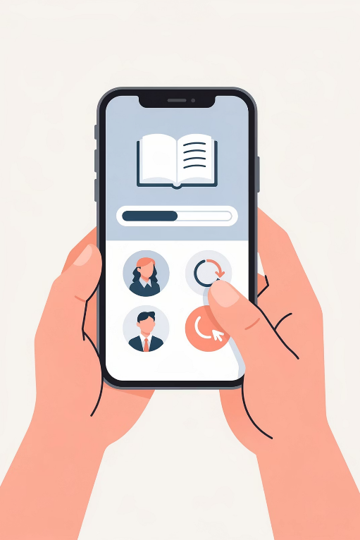
Besoin d'aide ? Nous sommes là !
Pour nous joindre…
📞 Téléphone
🌐 Site web
05 53 47 31 32
lotetgaronne.fr/inclusion-numerique
📧 Email
conseiller-numerique@lotetgaronne.fr

